Slide 1

Meningkatkan Kelengkapan Data Geospasial & Non Spasial (Atribut) Petani Pemasok Kelapa Sawit untuk Memenuhi Standard EUDR di PT. AAPA

Slide 2
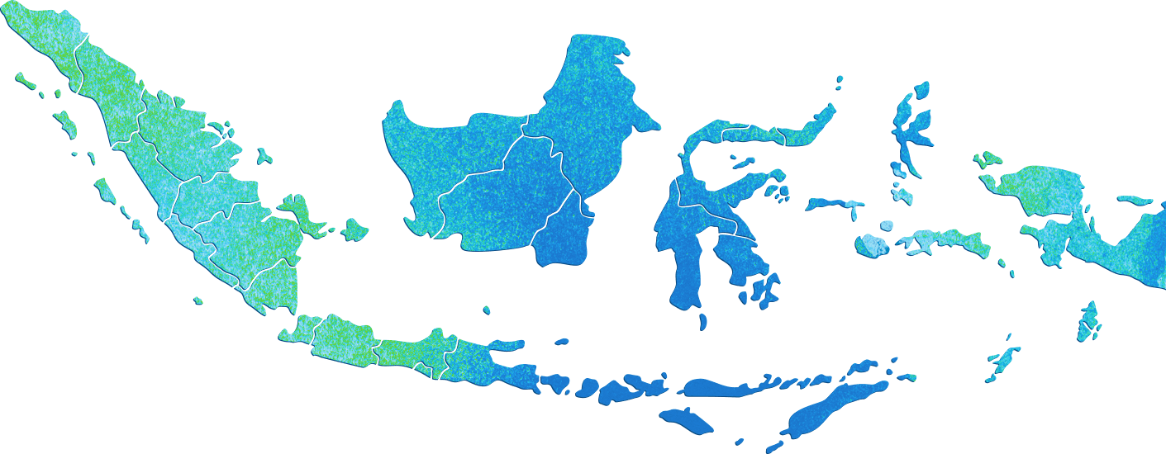

Profil Perusahaan PT. Triputra Agro Persada, Tbk
2 Estates
1 CPO Mill
Jambi
12 Estates
8 CPO Mills
Kalimantan Timur
5 Estates
4 CPO Mills
1 Biogas Plant
TAP GROUP BERKOMITMEN PADA "PASSION FOR EXCELLENCE"
PT Triputra Agro Persada Tbk (TAPG) adalah sebuah kelompok perusahaan yang bergerak di bidang perkebunan kelapa sawit dan industri pengolahan kelapa sawit, serta perkebunan karet di Jambi, Kalimantan Tengah, dan Kalimantan Timur. Perusahaan berkomitmen untuk beroperasi secara berkelanjutan guna menghasilkan minyak sawit mentah, inti sawit, minyak inti sawit mentah, dan bungkil inti sawit berkualitas tinggi untuk memenuhi kebutuhan pasar domestik maupun internasional.
Kalimantan Tengah
Head Office
The East Building 23th Floor
Jalan Lingkar Mega Kuningan Kav E.3.2 No. 1, Jakarta Selatan 12950.
Jakarta

Slide 3

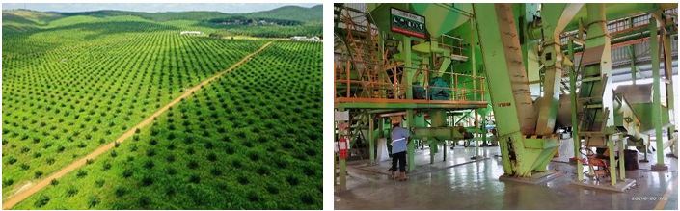
Profil Perusahaan PT. Triputra Agro Persada, Tbk
VISION
"Excellent Plantation for the World“
Membangun perkebunan secara berkelanjutan yang memberikan hasil perkebunan yang maksimal, produktivitas kerja yang tinggi, beban yang efisien, kemampuan tanam yang agresif dengan kualitas terbaik, disertai reputasi yang baik dan dukungan pendanaan dari pemegang saham dan perbankan.
MISSION
"Green Plantation for Better Quality of Life“
Menjadi perusahaan bertaraf internasional yang dominan dan diperhitungkan baik oleh perusahaan perkebunan lainnya maupun pasar. Memberikan kontribusi positif bagi perekonomian dunia dan lingkungan sosial dengan konsep perkebunan yang ramah lingkungan. Meningkatkan taraf hidup orang banyak melalui praktik perkebunan berkelanjutan yang bertanggung jawab secara sosial dan lingkungan.

Slide 4
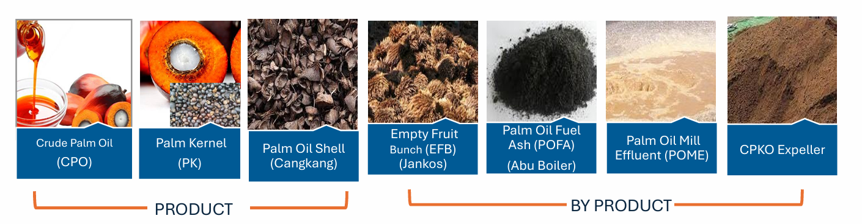
Profil PT. ANUGERAH AGUNG PRIMA ABADI
Nama Perusahaan : PT. Anugerah Agung Prima Abadi
Alamat : Kampung Merapun, Kec. Kelay, Kab. Berau, Prop. Kalimantan Timur
Berdiri : Tahun 2020
Produk : - CPO (Crude Palm Oil)
- PK (Palm Kernel)
- Cangkang (Palm Oil Shell)
Jumlah Tenaga Kerja : 89 Orang
PRODUK KELAPA SAWIT

Slide 5
PROFIL GRUP
LaSaK (Lacak Sawit Berkelanjutan)
Terbentuk | : | 2 November 2025
Departemen | : | Survey HO dan Marketing Site
Tema Selesai | : | 1
Prestasi | : | Tahun 2025 | 4 Star Award. The 30th APQO International Conference, Beijing – China Silver Award, International Conference on Quality 2025, Tokyo - Jepang | 4 Star Award. The 30th APQO International Conference, Beijing – China Silver Award, International Conference on Quality 2025, Tokyo - Jepang
 |  | Tahun 2024 | Excellent & Best Innovation, International Quality & Productivity Convention, Manila – Pilipina Diamond Award, TKMPN XXVIII, Bali Juara 2 Support Operation, TIF-19 Juara 2 PPS 2.0, TIFA XIII | Excellent & Best Innovation, International Quality & Productivity Convention , Manila – Pilipina Diamond Award, TKMPN XXVIII, Bali Juara 2 Support Operation, TIF-19 Juara 2 PPS 2.0, TIFA XIII
 |  | Tahun 2023 | Platinum Award. TKMPN XXVII, Jogjakarta Juara 3 PPS 2.0. TIF-18 Juara 1 PPS 2.0, TIFA XII | Platinum Award. TKMPN XXVII, Jogjakarta Juara 3 PPS 2.0. TIF-18 Juara 1 PPS 2.0, TIFA XII
 |  | Tahun 2022 | Juara 1 PPS 2.0. TIFA XI | Juara 1 PPS 2.0. TIFA XI
Jumlah pertemuan | : | 4 Kali (on progress) ~ 100 %
 | FASILITATOR
 | Yanuar A.B (GIS Dept. Head)
 | PROJECT LEADER
 | Aulia (Survey Traceability)
 | NOTULEN
 | Hastuti (Survey Traceability)

Slide 6
Tahun 2025 | 4 Star Award. The 30th APQO International Conference, Beijing – China Silver Award, International Conference on Quality 2025, Tokyo - Jepang
Tahun 2024 | Excellent & Best Innovation, International Quality & Productivity Convention , Manila – Pilipina Diamond Award, TKMPN XXVIII, Bali Juara 2 Support Operation, TIF-19 Juara 2 PPS 2.0, TIFA XIII
Tahun 2023 | Platinum Award. TKMPN XXVII, Jogjakarta Juara 3 PPS 2.0. TIF-18 Juara 1 PPS 2.0, TIFA XII
Tahun 2022 | Juara 1 PPS 2.0. TIFA XI

Slide 7


